Slide 1
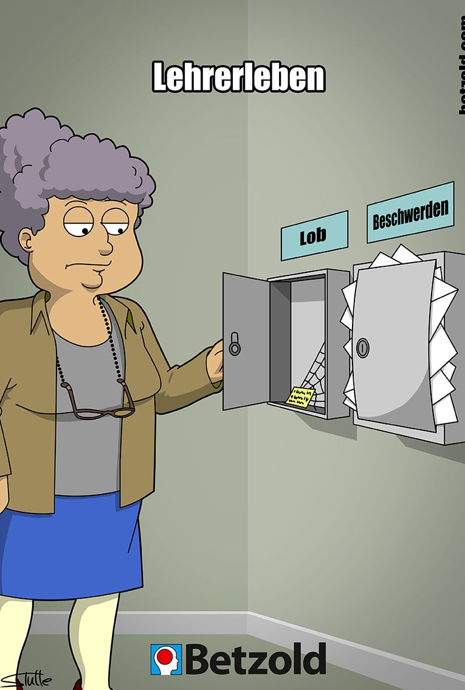
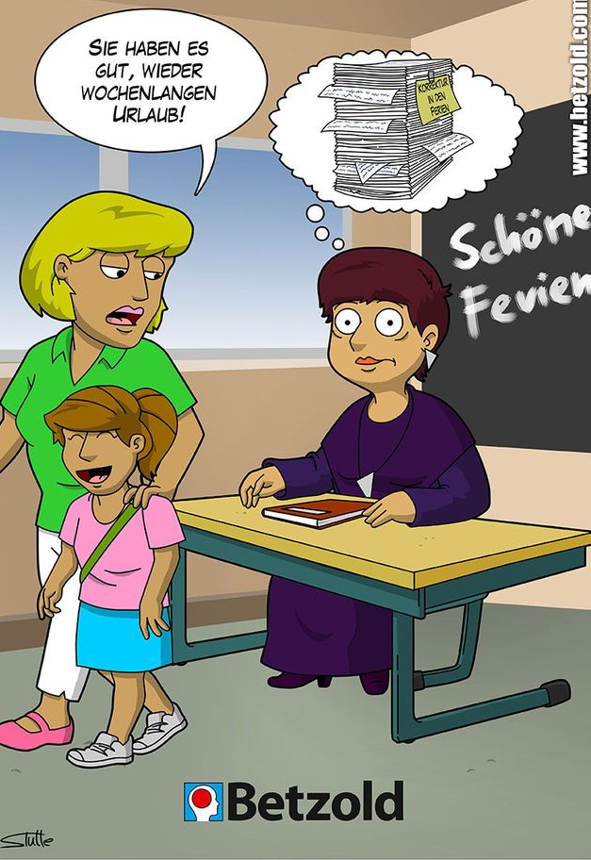
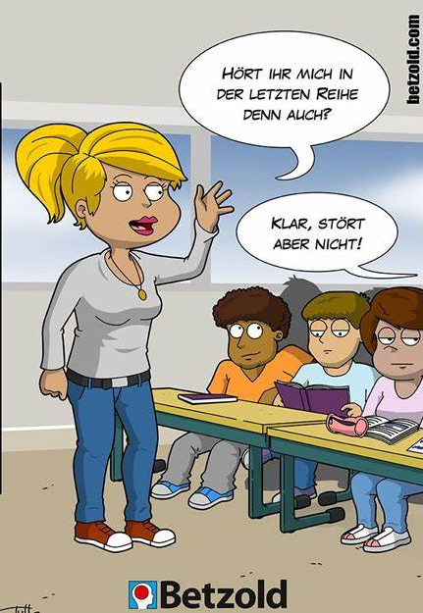
Gesundheit im Lehrberuf
Pädagogik

Slide 2

Plan for today
Hospitation
Sonne- und Wolkenrunde
Input: Resilienz und Kohärenz im Schulallltag
  Resilienz im Lehrberuf
  Kohärenz im Lehrberuf
  Aktionismus im Lehrberuf
Ich auf Arbeit: Arbeitsbezogenes Verhaltens- und Erlebensmuster (AVEM)
Sicherung: Austausch zur Lehrergesundheit
Netzwerk: SMART & Arbeit am Portfolio

Slide 3
Sonne-und Wolkenrunde
Wann geht es mir so richtig gut?
Wann gehe ich mit einem guten Gefühl aus der Schule?
Was löst bei mir Stress aus?
Wann gehe ich mit einem schlechten Gefühl aus der Schule?

Slide 4
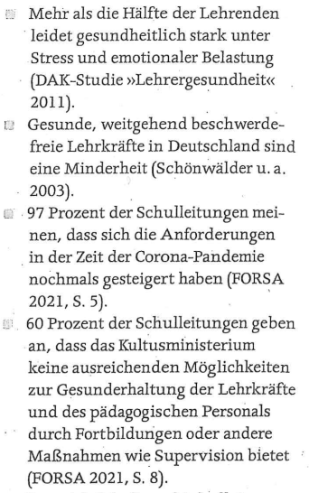
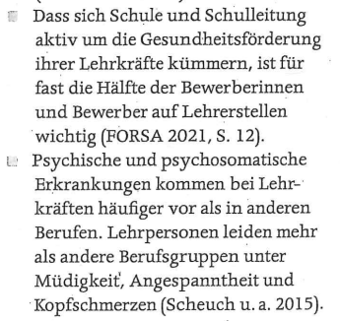
Gesundheit im Lehrberuf
Resilienz im Lehrberuf
Aus: Pädagogik 1/2023

Slide 5
Gesundheit im Lehrberuf
Resilienz im Lehrberuf
„Lehrkräfte sind in ihrem Berufsalltag ständig hohen Anforderungen ausgesetzt: Sie sind eben keine einfachen „Dienstleister“, die eine Leistung „abliefern“. Vielmehr müssen sie ihre fachlichen, sozialen und psychischen Kompetenzen in ihre berufliche Tätigkeit einbringen und dabei auf neue Unsicherheiten, Ängste und Unvorhersehbares eingehen.
Herausforderungen gehören zum Lehrberuf dazu Sie können bei erfolgreicher Bewältigung große Befriedigung und Zufriedenheit verschaffen […]. Als Überforderung erlebte Herausforderungen wirken sich jedoch negativ auf die körperliche und seelische Gesundheit aus und können zu Krankheit führen.“
Aus: Pädagogik 1/2023

Slide 6

Resilienz im Lehrberuf
Die Anforderungen an eine Lehrkraft
Tausche dich mit einem Partner aus:
Beschreibe die Anforderungen,
Die Eltern, Schüler*innen und
Gesellschaft an den Lehrberuf stellen.
Benenne deine Ressourcen, die dir bei der Bewältigung der Anforderungen helfen.
An welchen Stellen erlebst du in deiner Praxis Selbstwirksamkeit? An welcher Stelle Überforderung?
Eltern
Schüler
Gesell-schaft
Die „gute“ Lehrkraft
Was bedeutet in diesem Zusammenhang Resilienz?

Slide 7

Eustress und Distress
Recherchiere mit einem Partner bei einem Spaziergang und macht euch Notizen oder eine Sprachnachricht an euch selbst:
Zur Erklärung, was Eustress und Distress sind und wo die Unterschiede liegen

Slide 8
Gesundheit im Lehrberuf
Kohärenz im Lehrberuf
Drei Merkmale bieten gute Voraussetzungen dafür, dass eine Person psychisch gesund bleibt. Antonovsky hat sie zusammenfassend als Kohärenzgefühl bezeichnet und sie folgendermaßen charakterisiert:
Kohärenzgefühl
VERSTEHBARKEIT: „Ich blick durch“
Fähigkeit einer Person, Informationen so zu interpretieren, dass sie ihr geordnet, strukturiert und schlüssig erscheinen.
2. HANDHABBARKEIT: „Ich kann´s packen“
Gewissheit einer Person, dass Herausforderungen generell bewältigt werden können.
3. SINNHAFTGKEIT: „Es lohnt sich“
Beschreibt das Ausmaß, in dem eine Person ihr Leben als sinnvoll erlebt und es ihr lohnenswert erscheint, Energie in Probleme und Herausforderungen zu investieren.
Inwiefern können die drei Merkmale SuS belasten oder entlasten?

Slide 9
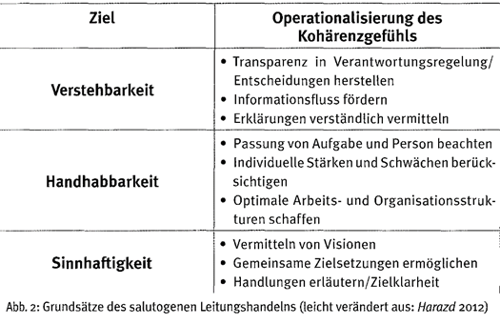
Gesundheit im Lehrberuf
Kohärenz im Lehrberuf
… und bei euch so?
Aus: Pädagogik 6/2013. S. 7

Slide 10
Aktionismus im Lehrberuf
Der „Gott Komplex“ einer Lehrkraft
Denken wir uns einen Konflikt aus …
Konflikte passieren. Wir können unsere Schüler*innen und Kollegen nicht kontrollieren.
Aber wir können kontrollieren, wann wir auf einen Konflikt reagieren.
Prinzip Aufschub

Slide 11
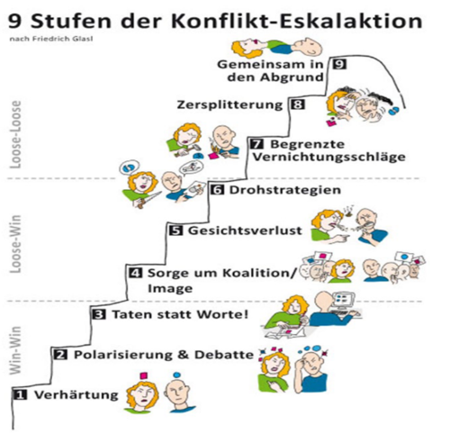
Konflikte in der Schule
Prinzip Aufschub
Der Aufschub erlaubt es uns, einen Schritt zurückzutreten und den Konflikt besser „lesen“ zu können.
Insbesondere in schwierigen Klassen kann der „Aufschub“ für spürbare Entlastung sorgen.

Slide 12
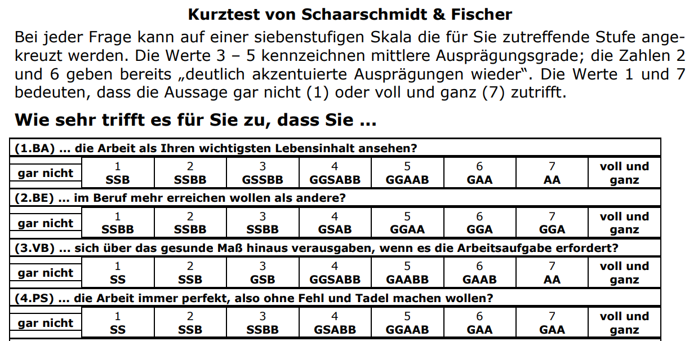
Sich selbst diagnostizieren
Arbeitsbezogenes Verhaltens- und Erlebensmuster (AVEM)

Slide 13

Gesundheit im Lehrberuf
Sicherung: Ein offener Austausch
In 2er, 3er oder auch 4er Gruppen: Erörtert, inwiefern ein Punkt zur Belastung oder Entlastung im Arbeitsalltag beitragen kann.
Nenne Beispiele, gib Hilfestellungen. Was beschäftigt dich derzeit am meisten?
Teamarbeit
Prinzip Aufschub (Neue Autorität)
Gewalt im Klassenraum
Stressmanagement im Alltag
Selbstwirksamkeit durch Feedback
Supervision / kollegiale Fallberatung
Classroom Management
Weg von den 45 Minuten!
Aktionismus in Stresssituationen
Kohärenzgefühl
Austausch mit
Eltern
Hobbies

Slide 14

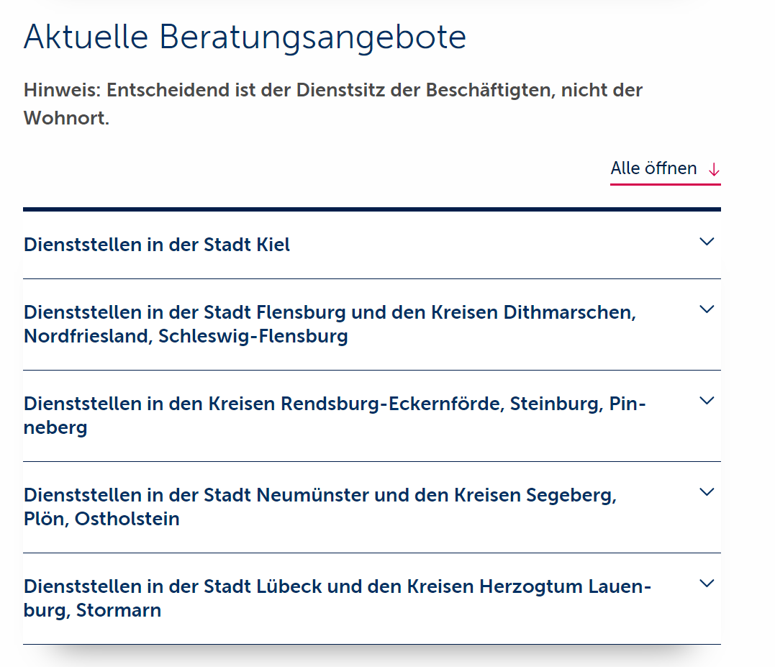
Gesundheit im Lehrberuf
Psychosoziales Beratungsangebot – 3 Sitzungen kostenlos
schleswig-holstein.de - Personalmanagement - Psychosoziales Hilfesystem in der Landesverwaltung

